Slide 1
IPv6, nejen na ZČU
Michal Kostěnec

Slide 2
Historie IP
1981 – IPv4
1987 – Internet
1992 – CIDR, NAT
1993 – První WWW prohlížeč
1996 – IPv6
2000 – 250M uživatelů
2010 – více jak 2 mld. uživatelů
2011 – Přiděleny poslední bloky od IANA
6.6.2011 - 1. World IPv6 Day (Launch Day)
6.6.2012 - 2. World IPv6 Day, FB, Google, Bing, Yahoo!, Akamai, AT&T + seznam.cz, o2.cz, …

Slide 3
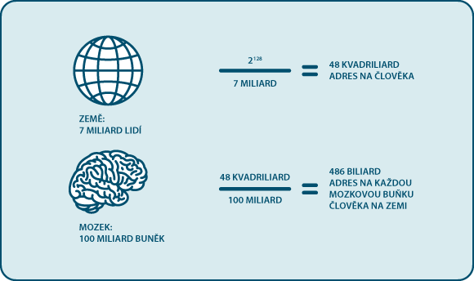
Počet adres
IPv4 = 2^32 = cca 4,3 mld.
IPv6 = 2^128
  číslem těžce představitelné
  Nemusely
  by dojít :-)

Slide 4
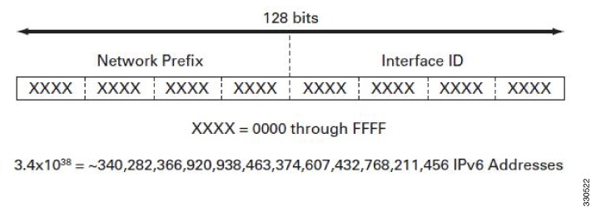
Počet adres IPv6
Pro zdatnější počtáře

Slide 5
Formát IPv6 adresy
8 skupin po 4 číslicích šestnáctkové soustavy
  2001:0e63:18a1:0000:0000:75ff:feb0:9c58
Pro přehlednost
  Lze vynechat počáteční nuly
    2001:e63:18a1:0:0:75ff:feb0:9c58
  Souvislé skupiny s nulami
    Lze nahradit „::“
    Pouze jednou!
    2001:e63:18a1::75ff:feb0:9c58
  Speciální případ
    0000:0000:0000:0000:0000:0000:0000:0000 (obdoba 0.0.0.0)
    Zkrátíme na ::
    Defaultní cesta ::/0

Slide 6
Zápis IPv6 adres
Prefix
  CIDR (Classless Inter-Domain Routing)
  Shodný začátek adres v rámci jedné podsítě
  Obdoba IP adresa / maska v IPv4
Zápis
  IPv6 adresa / prefix
  2001:718:1801:e255::/64
    Výhodný zápis s „::“
  2000::/3
    2000 – 3fff

Slide 7
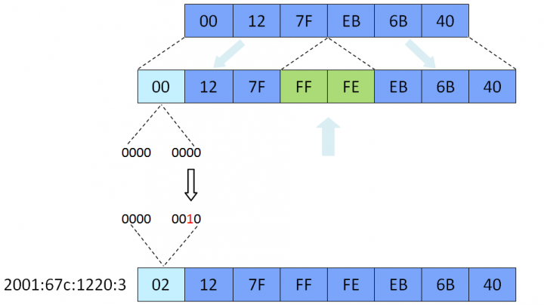
Identifikátor rozhraní
Tvořený z fyzické adresy (MAC)
Přidává se k prefixu sítě
  Při tvoření linkové adresy
  Při autokonfiguraci
Ethernet a bezdrátové sítě
  Rozhraní MAC adresa
  Transformace
    MAC se rozdělí na půl
    Mezi se vloží „fffe“

Slide 8
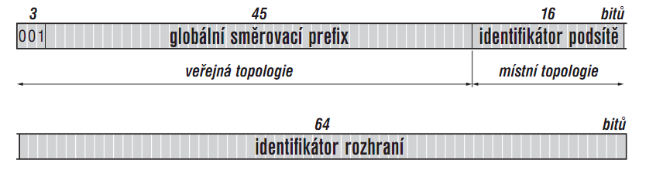
Globální individuální adresy
Obdoba veřejných IPv4 adres
Hierarchické přidělování
  Obdoba CIDR

Slide 9
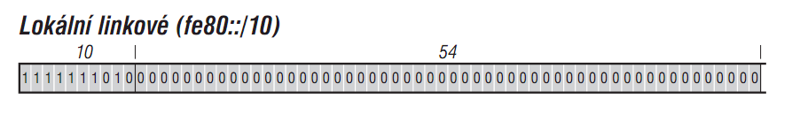
Lokální linkové adresy
fe80::/10
+ identifikátor rozhraní
Každé rozhraní
  Nelze rozeznat kterému patří
  Identifikátor rozhraní %eth1
Lokální charakter
Interní mechanismy
  DHCP
  Výchozí brána

Slide 10
Povinné adresy
IPv4 jedna na rozhraní
IPv6 více, některé povinně
  Lokální linková adresa
  Všechny přidělené individuální a výběrové adresy
  Loopback
  Skupinové adresy pro všechny uzly
  Skupinová adresa pro vyzývaný uzel
  Skupinové adres, jejichž je členem

Slide 11
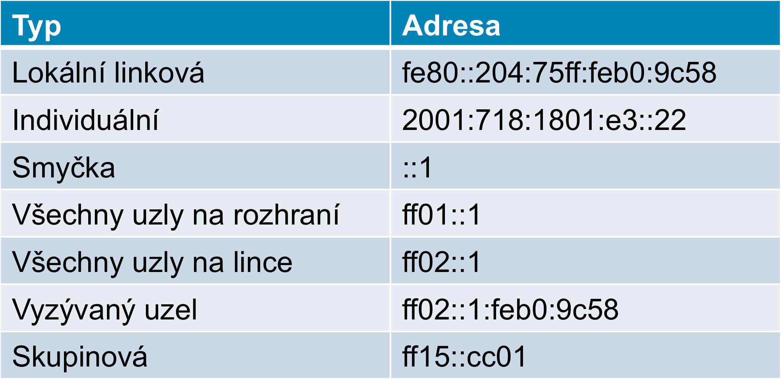
Povinné adresy - příklad
MAC = 00:04:75:b0:9c:58
ID rozhraní = 204:75ff:feb0:9c58
Individuální = 2001:718:1801:e3::22
+ je členem skupiny ff15::cc01

Slide 12
Zábavné adresy
Hexa
  A - F
  0 – 9
    dead, babe, beef, c0de, de11, c001, ...
    Facebook
      2a03:2880:2110:3f01:face:b00c:
    ZČU
      2001:718:1801:a123::dead:face:b0d0
      2001:718:1801:a123::c001:b0d0

Slide 13
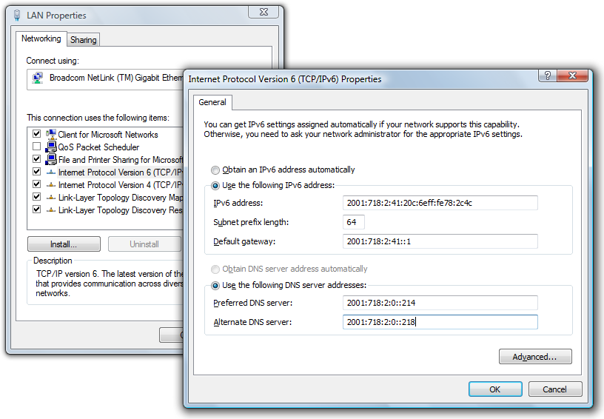
Adresy - Windows

Slide 14
Adresy - Linux
eth0
Link encap:Ethernet HWaddr f0:4d:a2:35:b2:6a
inet addr:147.228.1.70 Bcast:147.228.1.255 Mask:255.255.255.0
inet6 addr: 2001:718:1801:1001::1:70/64 Scope:Global
inet6 addr: fe80::f24d:a2ff:fe35:b26a/64 Scope:Link
UP BROADCAST RUNNING MULTICAST MTU:1500 Metric:1
RX packets:559523058 errors:0 dropped:0 overruns:0 frame:0
TX packets:351344887 errors:0 dropped:0 overruns:0 carrier:0
collisions:0 txqueuelen:1000
RX bytes:2856882120 (2.6 GiB) TX bytes:2332927486 (2.1 GiB)
Memory:f7fe0000-f8000000

Slide 15
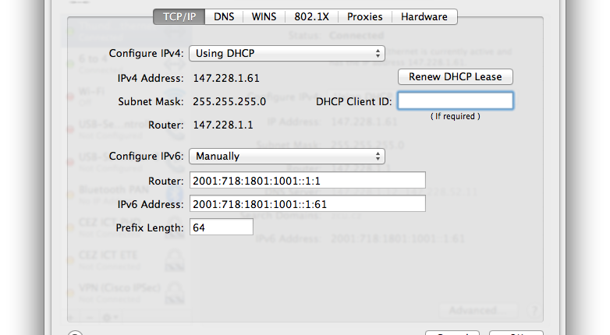
Adresy – Mac OS X

Slide 16
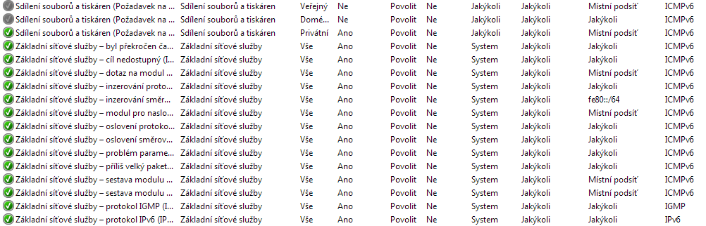
Bezpečnost - Windows

Slide 17
Bezpečnost - Linux
ip6tables
:INPUT DROP [0:0]
:FORWARD ACCEPT [0:0]
:OUTPUT ACCEPT [0:0]
:BASE - [0:0]
:WEB - [0:0]
-A INPUT -j BASE
-A INPUT -j WEB
-A BASE -s ::1/128 -i lo -j ACCEPT
-A BASE -m state --state RELATED,ESTABLISHED -j ACCEPT
-A BASE -p ipv6-icmp -m icmp6 --icmpv6-type neighbor-solicitation -j ACCEPT
-A BASE -p ipv6-icmp -m icmp6 --icmpv6-type neighbor-advertisement -j ACCEPT
-A BASE --protocol icmpv6 --icmpv6-type echo-request -j ACCEPT --match limit --limit 30/minute
-A WEB -p tcp -m tcp --dport 80 -j ACCEPT
-A WEB -p tcp -m tcp --dport 443 -j ACCEPT

Slide 18
Metody pro zpřístupnění IPv6
Nativní připojení
  Nejlepší varianta
  Nelze vždy zaručit
Přechodové mechanismy
  ISATAP
  6to4
  Teredo

Slide 19
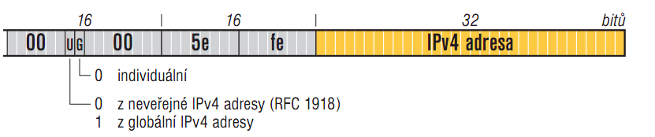
ISATAP
Intra-Site Automatic Tunnel Addressing Protocol
  Komunikace uvnitř sítě
isatap + doména
  isatap.zcu.cz
IPv4 obsažena v adrese
Komunikace s nativní IPv6 = ISATAP směrovač
IPv6 adresa
  Prefix
  0000:5efe pro lokální adresy
  0200:5efe pro globální adresy
  IPv4 adresa

Slide 20
ISATAP a Windows
Adaptér pro tunelové připojení isatap.zcu.cz:
Přípona DNS podle připojení . . . : zcu.cz
Popis . . . . . . . . . . . . . . : Microsoft ISATAP Adapter #3
Fyzická Adresa. . . . . . . . . . : 00-00-00-00-00-00-00-E0
Protokol DHCP povolen . . . . . . : Ne
Automatická konfigurace povolena : Ano
IPv6 adresa. . . . . . . . . . . : 2001:718:1801:1a02:200:5efe:147.228.12.80(Preferované)
Místní IPv6 adresa v rámci propojení . . . : fe80::200:5efe:147.228.12.80%18(Preferované)
Výchozí brána . . . . . . . . . . : fe80::5efe:147.228.255.2%18
Servery DNS . . . . . . . . . . . : 147.228.1.12
147.228.52.11
147.228.10.15
NetBIOS nad TCP/IP. . . . . . . . : zakázáno

Slide 21
6to4
Cesta k 2002::/16
  Ohlašuje směrovač do sítě
  Použije svoji zdrojovou IPv4
  Cílovou IPv4 jednoduše zjistí z cílové IPv6
  Zabalí a pošle
  Nezakládá trvalý tunel
Cesta do nativní IPv6
  Musí použít zprostředkovatele (relay)
  Anycastová adresa 192.88.99.1 = 2002:c058:6301::
    6to4.nic.cz
  Problém s asymetrií

Slide 22
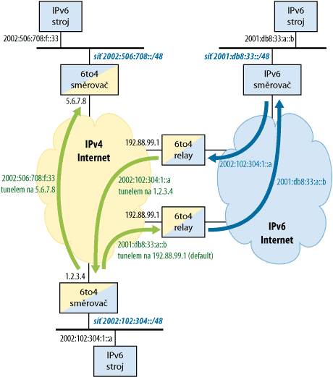
Jak funguje 6to4

Slide 23
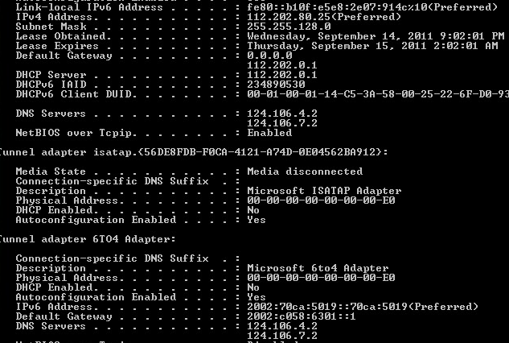
6to4 - Windows

Slide 24
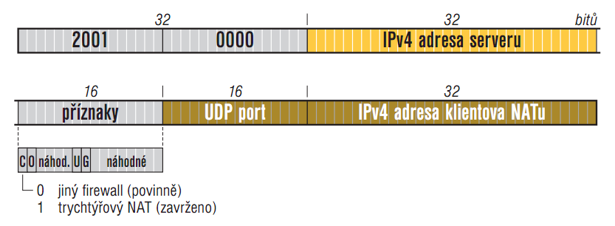
Teredo
Snaha o eliminaci problémů s NATem
Nutnost zahajování komunikace z vnitřní sítě
UDP
Problém s kvalitou služby
  Řeší teredo.nic.cz

Slide 25
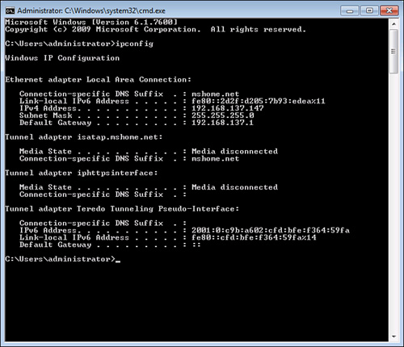
Teredo - Windows

Slide 26
IPv6 - ZČU
Přidělený prefix
  2001:718:1801::/48
Adresy dle aktuálních IPv4
  Důraz na směrování (lokality)
  147.228.123.14 = 2001:718:1801:a123::1:14

Slide 27
Služby na IPv6 - ZČU
Nativně na vybraných sitích
  Bezpečnost pro všechny
  Nelze pro jednotlivé hosty selektivně
Monitorování provozu pro IPv4 a IPv6
DNS pro IPv4 a IPv6
E-mail po IPv4 a IPv6
VPN přes Cisco Anyconnect
  licence i pro mobilní zařízení
isatap.zcu.cz
WiFi testovací režim
WWW připravujeme
Postrádáte nějakou službu na IPv6? ;-)

Slide 28
IPv6 v domácí síti
Cca 10 domácích zařízení k dispozici
O2
  Pevné k dispozici o 6/2012
  Dual-stack, prefix /64
UPC
  DS lite (tunelování IPv4 přes IPv6 páteřní síť), později NAT64
  /64 bridge mód, /56 s delegovaným prefixem (router)
  Konec migrace cca 2017
T-mobile
  Pevné připojení - polovina 2013
  Mobilní připojení – cca 2014
Vodafone
  Zatím nenabízí
  Dostatek IPv4 adres

Slide 29
České servery na IPv6
host www.seznam.cz
www.seznam.cz has IPv6 address 2a02:598:2::3
host www.centrum.cz
www.centrum.cz is an alias for hp9-pool.centrum.cz.
hp9-pool.centrum.cz has IPv6 address 2a00:da80:0:500::9
host www.hosting.cz
www.hosting.cz has IPv6 address 2a02:4a8:ac24:102::96:66

Slide 30
Děkuji za pozornost.

